Slide 1
Unidad 0 - Introducción
Unidad 3. Gestión de requisitos
INFO 208 – Ingeniería de Requisitos – 2025
Juan Pablo Salazar F.

Slide 2
Prácticas asociadas a la gestión de requisitos
P19: Definir y gestionar listas de requisitos.
P20: Gestionar cambios a los requisitos.

Slide 3
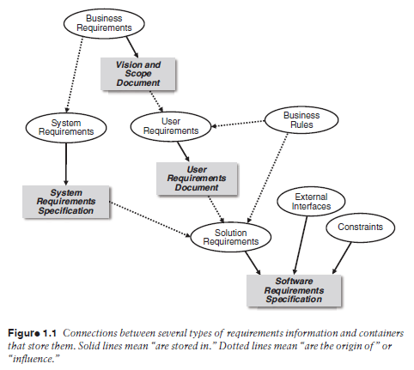
Tipos de requisitos
Wiegers, K & Hokanson, C; 2023

Slide 4
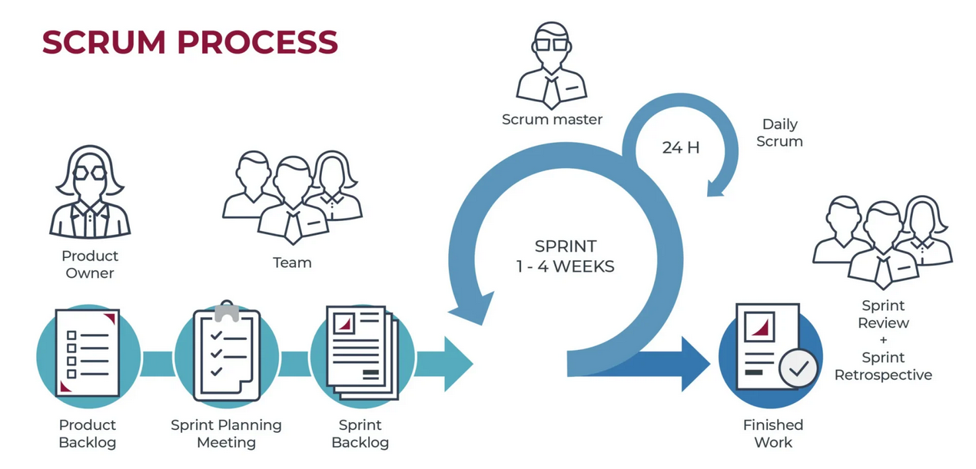
P19: Definir y gestionar listas de requisitos.
Notes:
Vemos que SCRUM “conversa” bien con este enfoque de gestion de requisitos y baselines.

Slide 5
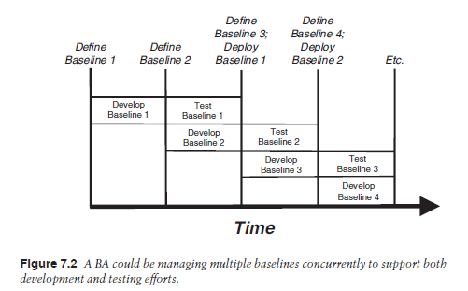
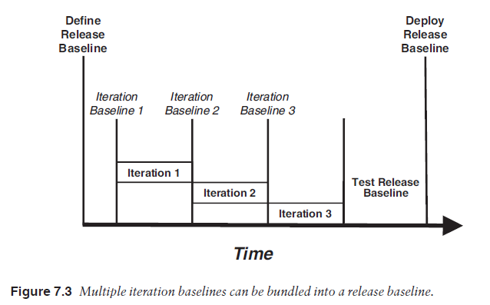
P19: Programación de baselines en el tiempo.
¿Cuándo usar uno u otro enfoque?
Notes:
Ver si podemos o no hacer entregas parciales que entreguen valor al cliente

Slide 6
Prácticas asociadas a la gestión de requisitos
P19: Definir y gestionar listas de requisitos.
P20: Gestionar cambios a los requisitos.

Slide 7
P20: Gestionar cambios en los requisitos.
¿Cuáles son los costos de no permitir cambios?
Funcionalidades que no son utilizadas.
Software que no cumple con su propósito.
Stakeholders insatisfechos.
Ejemplo:
Los planes de estudio en la UACh se organizan en semestres.
Prácticas en algunas carreras se hacen en paralelo con los cursos, pero en otras carreras se hacen en verano.

Slide 8
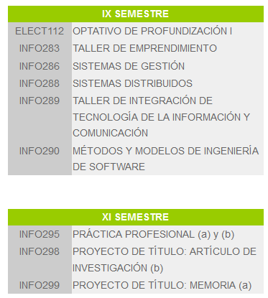
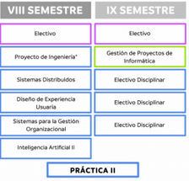
P20: Gestionar cambios en los requisitos.
UACH
UTFSM
Notes:
¿Por qué no es possible inscribir y realizar las practicas en la UACh en un período distinto a los semestres académicos?

Slide 9

P20: Gestionar cambios en los requisitos.
¿Qué hacemos ante un cambio en un requisito del baseline actual?
Aceptar el cambio e incluirlo en el baseline.
Completar el baseline tal como está, generando un requisito de cambio para un baseline posterior.
Suspender la implementación de la funcionalidad afectada.
¿Existe una respuesta mejor que otra? Depende …
Nivel de avance en la iteración,
Criticidad del requisito,
Dependencias con otros requisitos,
Impacto en el resto de las funcionalidades.
Notes:
Lo más importante: de qué depende!

Slide 10
P20: Dónde se originan los cambios.
Usuarios:
Ideas de cómo mejorar el software / procesos.
Testing:
Identifican errores o funcionalidades incompletas / faltantes.
Gerentes:
Cambios en los objetivos de negocios.
Desarrolladores:
Cambios en funcionalidad, integración de alguna tecnología.
Notes:
Lo más importante: de qué depende!

Slide 11
P20: Anticipar cambios en los requisitos.
Algunos proyectos enfrentan mayor incertidumbre.
Algunas organizaciones están sometidas a procesos de cambio.
Algunas funcionalidades requerirán cambios frecuentes.
¿Cómo enfrentamos lo anterior?
Sistemas configurables.
Tablas de parámetros.
Holguras en la planificación. Tiempo adicional.
Entre actividades.
Al final de una iteración.
Al final del proyecto.
Notes:
Toda flexibilidad tiene un costo. ¿Por qué pongo holguras?
Si es para ganar flexibilidad, la paga el cliente.
Si es para reducir el riesgo de una mala estimación, quizás deba pagarla yo.

Slide 12
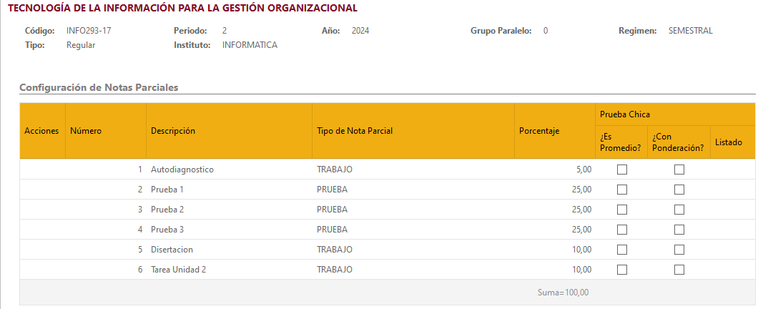
P20: Anticipar cambios en los requisitos. Parámetros.

Slide 13
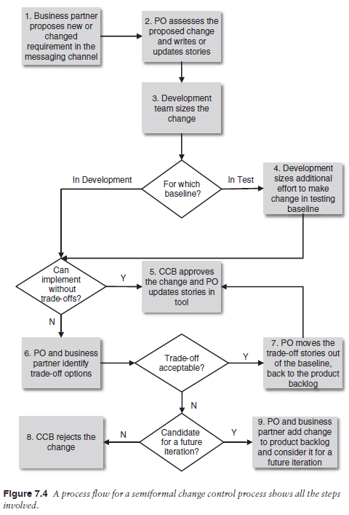
P20: Definir un proceso de gestión de cambios.
El proceso debe actuar como facilitador, no como barrera a los cambios.
El proceso debe definir quién hace qué.
CCB: Change control board (comité decisor).
PO: Product Owner.
El proceso debe definir:
Cómo enviar una solicitud de cambio.
Qué información se requiere.
Qué criterios se usarán para decidir.
Quién aprobará o rechazará los cambios.
A quiénes se debe comunicar el cambio.

Slide 14
P20: Rol del CCB (Change Control Board).
Etapa 5:
¿Con qué información se cuenta para tomar la decisión?
Etapa 8:
¿Con qué información se cuenta para tomar la decisión?
Notes:
Lo más importante: de qué depende!

Slide 15
P20: Análisis de impacto de los cambios
Para evaluar un cambio se requiere disponer de:
Costo, esfuerzo,
Prioridad, urgencia,
Impacto en el resto del proyecto.
Aceptar cambios sin un análisis acabado, supone riesgos.
Evitar modificar los requisitos o el baseline antes de que los cambios sean aprobados (manejo de versiones).
Notes:
Lo más importante: de qué depende!

Slide 16
P20: Para finalizar.
Una buena gestión de requisitos debiera reducir la necesidad de cambios.
Después de aprobar o rechazar un cambio, es necesario:
Registrar la decisión y las razones (para gestión futura).
Informar del cambio a los interesados.
Notes:
Lo más importante: de qué depende!

